Slide 1
三、开展原则
重卡VAVE开展原则与关键目标：
1、减少靠背骨架品类；
2、减少靠背骨架内部零件数量，降低同功能零件大材料或工艺费用（例如头枕加强钣金条或钢丝切换为6486形式的打包条）；
3、增加靠背钣金通用性，减少新开件（主要考虑3.0钣金增加使用次数）；
4、非功能件模块化发包委外及模块化制造（例如钢丝自制改钢丝网外委），提升我司劳效
轻卡VAVE开展原则与关键目标：
1、统帅，减少对强度+舒适影响不大的钢丝、钣金条等零件数量；
2、统帅双人背副驾考虑改为单调；
3、考虑量产件管材壁厚降低方案，试验样件可增厚，增加重汽等特殊客户的产品竞争力；
4、横展排查到虎V项目与减振项目

Slide 2
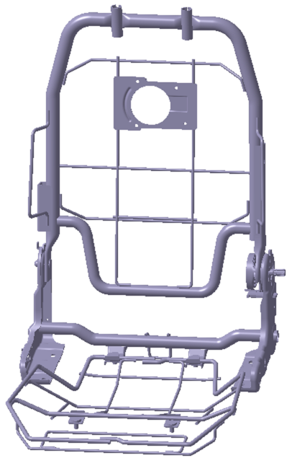
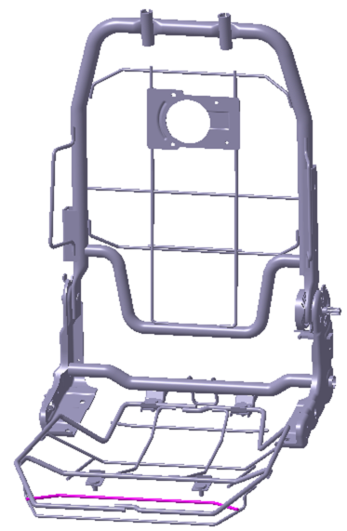
四、VAVE提案
统帅2080主驾靠背骨架-现状
统帅2080主驾靠背骨架-降本提案

Slide 3
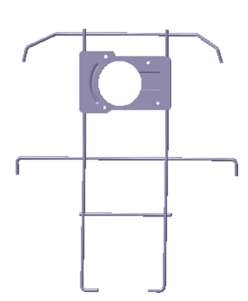

四、VAVE提案
统帅2080主驾靠背骨架现状
降本提案
现状描述：驾驶员靠背支撑焊接总成
降本措施：删除一根横钢丝
删除
零部件 | 预估单件降本 | 单车降本 | 验证周期
驾驶员靠背支撑焊接总成 | 0.17元/个 | 元/台 | 3个月
优化前后差异对比
 | 现平台 | 优化后平台 | 结论 | 备注
功能 | 相同 | 相同 | 相同
外形尺寸 | 相同 | 相同 | 相同
强度及性能 | 相同 | 相同 | 相同
重量 | 0.3685kg | 0.3444kg | 降低0.2041kg
成本 |  | 减少2条5mm焊道 | 共降低0.17元 | 明细见下页
零部件数量变化 |  |  | 减少1个 | 明细见下页
VAVE结论 | 可降低原材料成本0.17元。

Slide 4
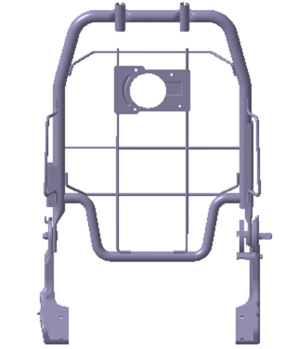
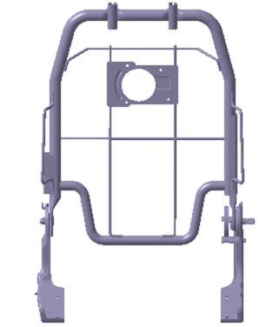
四、VAVE提案
统帅2080主驾靠背骨架现状
降本提案
现状描述：驾驶员靠背支撑钢丝F
降本措施：删除靠背支撑钢丝F
删除
零部件 | 预估单件降本 | 单车降本 | 验证周期
驾驶员靠背支撑钢丝F | 0.54元/个 | 元/台 | 3个月
优化前后差异对比
 | 现平台 | 优化后平台 | 结论 | 备注
功能 | 相同 | 相同 | 相同
外形尺寸 | 相同 | 相同 | 相同
强度及性能 | 相同 | 相同 | 相同
重量 | 0.0700 | 0 | 降低0.07kg
成本 |  | 减少2条20mm焊道 | 共降低0.54元 | 明细见下页
零部件数量变化 |  |  | 减少1个 | 明细见下页
VAVE结论 | 可降低原材料成本0.54元。

Slide 5
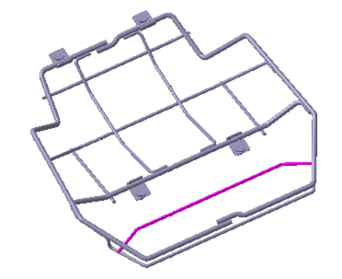
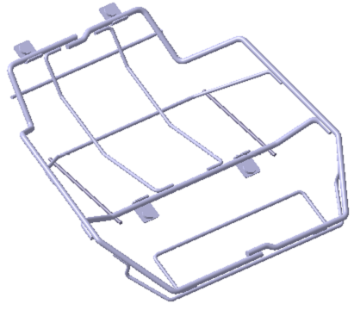
四、VAVE提案
统帅2080主驾座垫骨架现状
降本提案
现状描述：驾驶员座垫框架总成
降本措施：1.前端钢丝由四处折弯改为两处
零部件 | 预估单件降本 | 单车降本 | 验证周期
驾驶员座垫框架总成 | 0.45元/个 | 元/台 | 3个月
优化前后差异对比
 | 现平台 | 优化后平台 | 结论 | 备注
功能 | 相同 | 相同 | 相同
外形尺寸 | 相同 | 相同 | 相同
强度及性能 | 相同 | 相同 | 相同
重量 | 1.3483kg | 1.3400kg | 降低0.0083kg
成本 |  | 前端钢丝由四处折弯改为两处 删除两处15mm焊道 | 共降低0.2元 | 明细见下页
零部件数量变化 |  |  |  | 明细见下页
VAVE结论 | 可降低原材料成本0.2元。

Slide 6
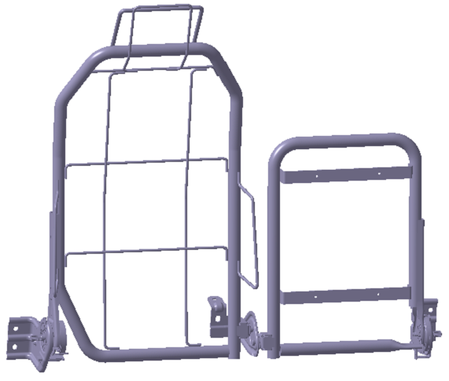
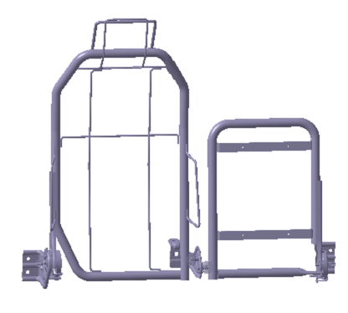
四、VAVE提案
统帅2080副驾靠背骨架-现状
统帅2080副驾靠背骨架-降本提案

Slide 7
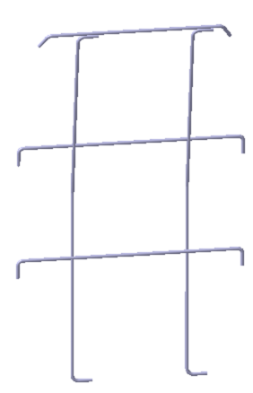
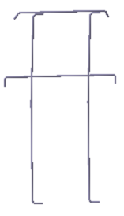
四、VAVE提案
统帅2080副驾靠背骨架现状
降本提案
现状描述：副驾靠背支撑焊接总成
降本措施：删除一根横钢丝
删除
零部件 | 预估单件降本 | 单车降本 | 验证周期
驾驶员靠背支撑焊接总成 | 0.34元/个 | 元/台 | 3个月
优化前后差异对比
 | 现平台 | 优化后平台 | 结论 | 备注
功能 | 相同 | 相同 | 相同
外形尺寸 | 相同 | 相同 | 相同
强度及性能 | 相同 | 相同 | 相同
重量 | 0.3581kg | 0.2991kg | 降低0.059kg
成本 |  | 减少两条5mm焊道 | 共降低0.34元 | 明细见下页
零部件数量变化 |  |  | 减少1个 | 明细见下页
VAVE结论 | 可降低原材料成本0.34元。

Slide 8
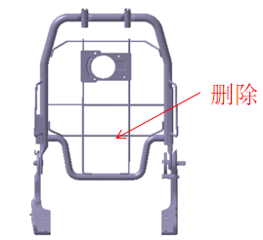
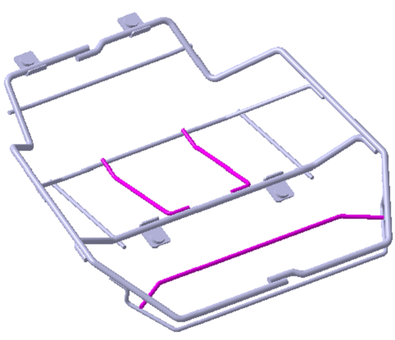
四、降本成果汇总
降本成果汇总
优化前后差异对比
更改前 |  |  |  |  |  |  |  | 更改后
序号 | QAD（工艺） | 零件号 | 零部件名称 | 规格 | 用量 | 图示 | 单件重量（Kg） | 序号 | 零部件名称 | 规格 | 用量 | 图示 | 单件重量 （Kg） | 零件数目变化 | 重量变化 （Kg） | 焊道变化 mm | 价格变化（财务） 元 | 风险项
1 | 6801660X2001A | 6801660X2001A | 驾驶员靠背支撑焊接总成 | ASSY | 1 |  | 0.3685 | 1 | 驾驶员靠背支撑焊接总成 | ASSY | 1 |  | 0.3444 | -1 | -0.2041 | -10 | -0.17 | 该钢丝作用不大，可以取消
2 | 6801711X2001A | 6801711X2001A | 驾驶员靠背支撑钢丝F | Q235 φ5 | 1 |  | 0.0700 | 2 | / |  |  |  |  | -1 | -0.0070 | -40 | -0.54 | 该钢丝作用不大，可以取消
3 | 6801130X2001A | 6801130X2001A | 驾驶员座垫框架总成 | ASSY | 1 |  | 1.3483 | 3 | 驾驶员座垫框架总成 | ASSY | 1 |  | 1.3000 | 0 | -0.0483 | -30 另外： 四处折弯改为两处 | -0.45 | 该钢丝作用不大，可以取消
4 | SLT0010439 | SLT0010439 | 副驾靠背支撑钢丝焊接总成 | ASSY | 1 |  | 0.3581 | 4 | 副驾靠背支撑钢丝焊接总成 | ASSY | 1 |  | 0.2991 | -1 | -0.059 | -10 | -0.34 | 该钢丝作用不大，可以取消
合计 |  |  |  |  |  |  |  |  |  |  |  |  |  | -3 | -0.3184 | -90 | -1.49
备注 |  |  |  | 1.零件数目减少3个，“+”表示增加，“-”表示减少

Slide 9
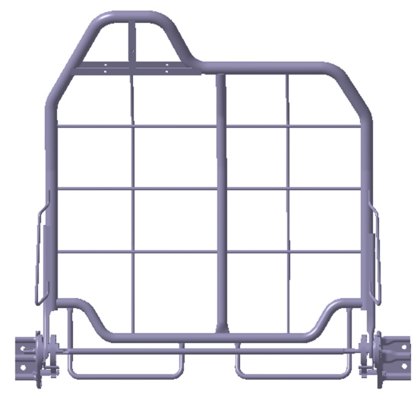
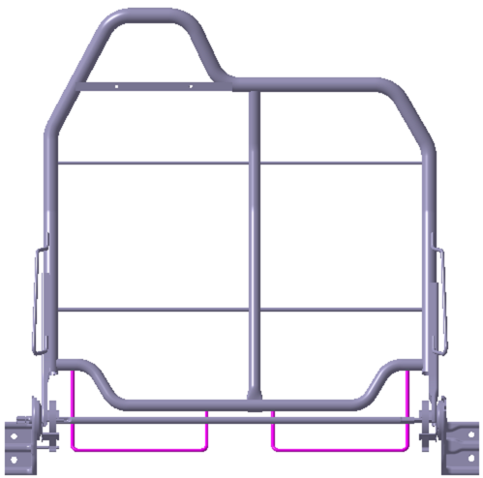
四、VAVE提案
统帅1880副驾靠背骨架-现状
统帅1880副驾靠背骨架-降本提案

Slide 10


四、VAVE提案
统帅1880副驾靠背骨架-现状
降本提案
现状描述：副驾靠背横支撑钢丝焊接总成
降本措施：删除一根横钢丝以及两根竖钢丝
删除
零部件 | 预估单件降本 | 单车降本 | 验证周期
驾驶员靠背支撑焊接总成 | 2.32元/个 | 元/台 | 3个月
优化前后差异对比
 | 现平台 | 优化后平台 | 结论 | 备注
功能 | 相同 | 相同 | 相同
外形尺寸 | 相同 | 相同 | 相同
强度及性能 | 相同 | 相同 | 相同
重量 | 0.7180kg | 0.2918kg | 降低0.4262kg
成本 |  | 减少4条5mm焊道 减少2条15mm焊道 | 共降低2.32元 | 明细见下页
零部件数量变化 |  |  | 减少3个 | 明细见下页
VAVE结论 | 可降低原材料成本2.32元。

Slide 11
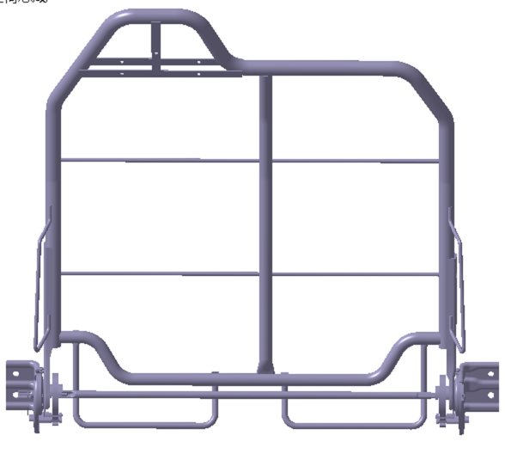
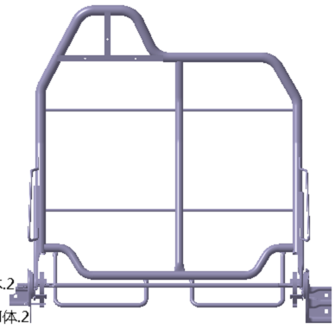
四、VAVE提案
统帅1880副驾靠背骨架-现状
降本提案
现状描述：驾驶员靠背支撑焊接总成
降本措施：删除一个加强横板和加强竖板
删除
零部件 | 预估单件降本 | 单车降本 | 验证周期
驾驶员靠背支撑焊接总成 | 0.71元/个 | 元/台 | 3个月
优化前后差异对比
 | 现平台 | 优化后平台 | 结论 | 备注
功能 | 相同 | 相同 | 相同
外形尺寸 | 相同 | 相同 | 相同
强度及性能 | 相同 | 相同 | 相同
重量 | 6.3115kg | 6.2435kg | 降低0.0680kg
成本 |  | 减少2条12mm焊道 | 共降低0.59元 | 明细见下页
零部件数量变化 |  |  | 减少1个 | 明细见下页
VAVE结论 | 可降低原材料成本0.71元。

Slide 12
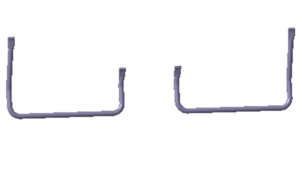
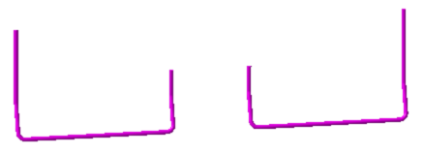
四、VAVE提案
统帅1880副驾靠背骨架-现状
降本提案
现状描述：靠背下管左/右焊接管 Q195 Φ10x1.5
降本措施：靠背下管左/右焊接管
更换为 Q235 Φ5 钢丝
零部件 | 预估单件降本 | 单车降本 | 验证周期
靠背下管左/右焊接管 | 1.07元/个 | 元/台 | 3个月
优化前后差异对比
 | 现平台 | 优化后平台 | 结论 | 备注
功能 | 相同 | 相同 | 相同
外形尺寸 | 相同 | 相同 | 相同
强度及性能 | 相同 | 相同 | 相同
重量 | 0.2392kg | 0.2063kg | 降低0.0392kg
成本 |  | 8条15mm焊道 改为4条10mm焊道 | 共降低1.07元 | 明细见下页
零部件数量变化 |  |  |  | 明细见下页
VAVE结论 | 可降低原材料成本1.07元。

Slide 13
四、降本成果汇总
降本成果汇总
优化前后差异对比
更改前 |  |  |  |  |  |  |  | 更改后
序号 | QAD（工艺） | 零件号 | 零部件名称 | 规格 | 用量 | 图示 | 单件重量（Kg） | 序号 | 零部件名称 | 规格 | 用量 | 图示 | 单件重量 （Kg） | 零件数目变化 | 重量变化 （Kg） | 焊道变化 mm | 价格变化（财务） 元 | 风险项
1 | SLT0010647 | SLT0010647 | 驾驶员靠背支撑钢丝总成 | ASSY | 1 |  | 0.7180 | 1 | 驾驶员靠背支撑钢丝 | ASSY | 1 |  | 0.2918 | -3 | -0.4262 | -50 | -2.32 | 影响靠背强度，将进行头枕静压试验摸底
2 | SLT0010579 | SLT0010579 | 驾驶员靠背焊接总成 | ASSY | 1 |  | 6.3115 | 2 | 驾驶员靠背焊接总成 | ASSY | 1 |  | 6.2158 | -1 | -0.09570 | -24 | -0.59 | 影响靠背强度，将进行头枕静压试验摸底
3 | SLT0010587 SLT0010639 | SLT0010587 SLT0010639 | 靠背下管左/右焊接管 | Q195 Φ10x1.5 | 1 |  | 0.2392 | 3 | 靠背下管左/右焊接钢丝 | Q235 Φ5 | 1 |  | 0.1074 | 0 | -0.1318 | -80 | -1.07 | 钢管只起支撑泡沫作用，因此换成钢丝
合计 |  |  |  |  |  |  |  |  |  |  |  |  |  | -4 | -0.6537 | -178 | -3.98
备注 |  |  |  | 1.零件数目减少4个，“+”表示增加，“-”表示减少

Slide 14
领导点评
后续工作

